Slide 1



6769 Sayılı Sınai Mülkiyet Kanunu (SMK)
Kapsamında Patent Kararı sonrası İtiraz ve
Patentin Alınmasından sonraki İşlemler
Ali Bülent DALOĞLU
Sınai Mülkiyet Uzmanı
bdaloglu@tpe.gov.tr
Pointhotel – İstanbul, 08.06.2017

Slide 2
SUNUMUN İÇERİĞİ
Post-grant (İtiraz işlemleri)
Kullanımın ispatı
Patent hakkının hükümsüzlüğü;
Patent hakkının sona erme sebepler;
Faydalı model belgesinin Hükümsüzlüğü;
Patent hakkına tecavüz durumları;
Tecavüz, Yoksun kalınan kazanç ve Zaman aşımı;
Lisans alan açısından dava açma durumları;
Ücretler, Ödenme Süreleri ve Sonuçları;
Yıllık Ücretler;
Hakların yeniden tesisi;

Slide 3
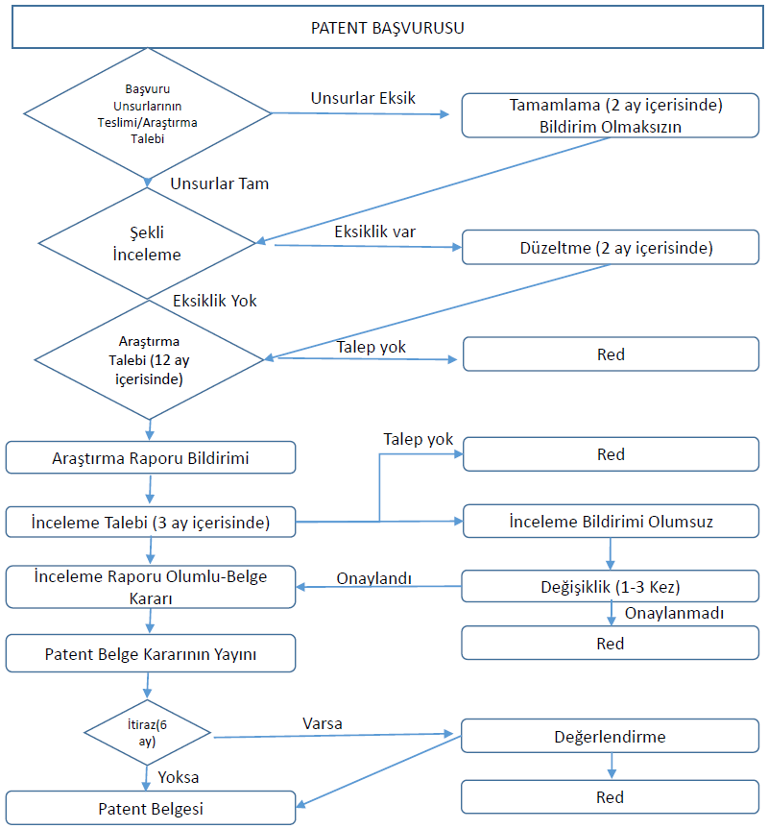
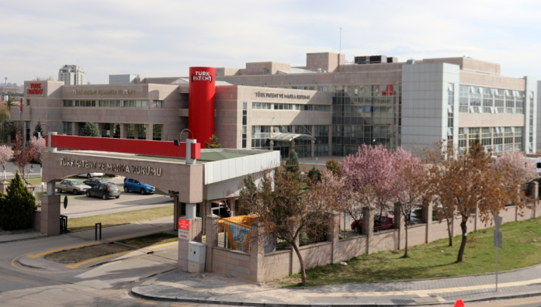
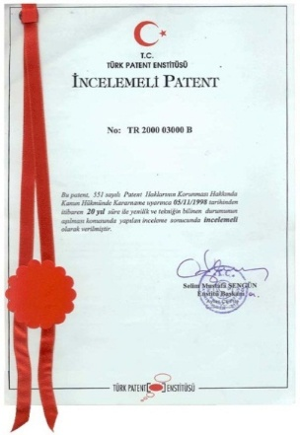
Patent Başvurusu Akış Diyagramı
POST-GRANT OPPOSITION
RED

Slide 4
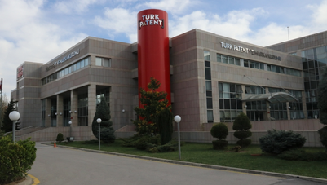


Postgrand İşlemler – İtiraz
(Madde 99 (1-8))
3.Kişinin Patente İtirazı
6 Ay
Patent Verme Kararı
Patent verme koşullarını taşımama
Yeterince açık ve anlaşılır olmama
Başvuru kapsamını aşma
Patent kararına itiraz Ücreti: 500 TL’dir
Notes:
Madde 140 . Madde patent hakkının sona erme ve sonuçlarını içermektedir.
b) Patent sahibinin patent hakkından vazgeçmesi
c) Yıllık ücretlerin 101. maddede öngörülen sürelerde ödenmemesi
NOT: İtiraz işlemlerinin Türkpatentin patent verme kararından sonraya alınması ile bir bakıma üçüncü kilerin gereksiz bir şekilde patent başvurusuna itiraz etmelerinin önüne geçilmektedir. Böylelikle belki de itiraza gerek duyulmadan, Türkpatent kendisi patent başvurusunu reddedecek veya kısmi olarak koruma kapsamını daraltmasını sağlayacaktır. 551 de başvuruya itiraz edilmekte patent başvurusunun son haline itiraz edilememekteydi. Türkpatent patent kararı verdikten sonra ancak ve ancak üçüncü kişiler Mahkemeye hükümsüzlük davası açabilmekteydiler. Böylelikle Mahkemelere açılan hükümsüzlük davalarında da bir azalma söz konusu olacaktır.

Slide 5

Postgrand İşlemler – İtiraz
(Madde 99)
İtiraza Karşı Görüş
Başvuruda Değişiklik
İtiraz Uygunsa,
İtiraz Patent Shb. Bildirimi
İtiraz, Görüş ve varsa değişiklikler Kurula aktarılır
Patente İtirazı
6 Ay
3 Ay
Patent Verme Kararı
İtiraz Uygun değilse İtiraz Shb. Bildirim
Karar Kesinleşir,
Patent kesinleşme kararı Bültende yayınlanır
Notes:
Madde 140 . Madde patent hakkının sona erme ve sonuçlarını içermektedir.
b) Patent sahibinin patent hakkından vazgeçmesi
c) Yıllık ücretlerin 101. maddede öngörülen sürelerde ödenmemesi

Slide 6

Postgrand İşlemler – İtiraz
(Madde 99)
Patent Sahibine Gerekli değişiklikleri tamamlaması için bildirim
Gerekli değişikliklerin yapılmaması veya itirazın kabul edilmesi halinde
Patentin Hükümsüzlüğüne
İtiraz Reddedilir
Kısmen devamına karar verilir
- Patentin hükümsüzlüğüne
Karar verilir
2 Ay
Karar Kesinleşir,
Patent kesinleşme kararı Bültende yayınlanır
Patent sahibine ve İtiraz sahibine Bildirim

Slide 7
Postgrand İşlemler – İtiraz
(Madde 99)
İtiraz işlemleri devam ederken hangi durumlarda itiraz sahibi itirazını çekebilir?
İtiraz sahibi
a) Patent sahibinin patent hakkından vazgeçmesi
b) Yıllık ücretlerin 101. maddede öngörülen sürelerde ödenmemesi, nedeniyle patent hakkının sona ermesi durumunda
İtiraza Kurum tarafından karar vermeden önce geri çekilebilir.
Kurulun, Kanunun 99 uncu maddesi uyarınca vereceği kararlara, Kanunun 100 üncü maddesi kapsamında itiraz edilemez.
Notes:
Madde 100 de, Kurumun almış olduğu kararlara karşı üçüncü kişiler tarafından itiraz edebilme maddesidir. Bu madde içerisinde madde 99 kapsamında itiraza Enstitü bir karar verdiği takdirde bu karara karşı tekrardan itiraz edilememektedir.

Slide 8
Kullanım Zorunluluğu
(Madde 130, Yönetmelik Madde 117 (7) (8))
Patent sahibi patentle korunan buluşunu kullanmak zorundadır.
Kullanımın değerlendirilmesinde Pazar şartları ve patent sahibinin kontrolü ve iradesi dışındaki kalan durumlar dikkate alınır.
Kullanım beyanını patent tescil kararının Bültende yayınlanmasından itibaren 3 yıl veya başvuru tarihinden itibaren 4 yıllık süreden hangisi daha geç bitiyorsa bu tarihe kadar gerçekleştirmelidir.
Ancak objektif nitelik taşıyan içinde, ruhsatlandırma, standartlara uygunluk, değişik alanlarda yeni uygulamaların yapılmasına ihtiyaç duyulma gibi teknik veya ekonomik veya hukuki sebepler de kabul edilerek kullanım zorunluluğunun ortadan kalkması söz konusudur.
Kullanımın yeya kullanımın yukarda belirtilen objektif nedenlerden dolayı yapılamadığına dair kullanamama beyanı yukarıda belirtilen süreler içinde yapılır. Bu süre içinde kullanım ile ilgili beyan Kuruma sunulmadığı takdirde bu patentler Bültende yayınlanır.

Slide 9
Patent Hakkının Hükümsüz Kılınması
(Madde 138)
Kurumun Nihai Kararından sonra doğrudan Mahkemelere açılabilir.
Kimler Hükümsüzlük davası açabilir? (6)
  Menfaati olanlar
  Cumhuriyet Savcıları
  İlgili Kamu Kurum ve Kuruluşları ile
  patent sahibinin patent isteme hakkına sahip olmadığı nedeniyle, buluşu yapan veya halefleri tarafından
  hükümsüzlük davası açılabilir
Hükümsüzlük davası ne zaman açılabilir? (5)
  Patentin koruma süresi boyunca veya hakkın sona ermesini izleyen beş yıl içinde, sicile kayıtlı patent sahibine karşı açılabilir
Patentin Koruma süresi
+ 5 Yıl
Başvuru Trh
Notes:
Hükümsüzlük davası, sicilde kayıtlı kişiye karşı açılmaktadır. Bu hüküm başvuru veya patent olduktan sonra bir hak sahibi değişikliği bulunduğunda, hükümsüzlük davasının kime karşı açılacağını belirlemek amacıyla düzenlenmiştir.

Slide 10
Hangi durumlarda Mahkeme patenti hükümsüz kılar?
(Madde 138, (1))
a) Patent konusunun 82 nci ve 83 üncü maddelere göre patent verilebilirlik şartlarını taşımıyorsa
b) Buluş 92 nci maddenin 1., 2. ve 3. fıkraları uyarınca yeteri kadar açıklanmamışsa,
c) Kapsam aşımı durumunda
ç) Patent sahibinin patent isteme hakkına sahip olmadığı ispat edilmişse,
d) Patentin sağladığı koruma kapsamı aşılmışsa,
Mahkeme patenti hükümsüz kılar

Slide 11
Mahkemenin hükümsüzlük talebine ilişkin karar veremeyeceği durumlar (Madde 138 (2))
Mahkeme
Verilen bir patente ilişkin 6 aylık itiraz süresi içinde itiraz gelmediğinde Kurum tarafından nihai karar verilip Bültende yayınlanmadan önce
veya
İtiraz gelmişse, itiraza göre inceleme yapıldıktan sonra Kurumun vereceği nihai kararının Bültende yayınlanmasından önce
Hükümsüzlük nedeninin
patentlenebilirlik şartlarını taşımaması,
yeterince açıklanmamış olması veya
kapsam aşımı olması durumunda
Mahkeme hükümsüzlük talebine ilişkin karar veremez.
- Hükümsüzlük sadece patentin sadece bir bölümüne ilişkin ise, ilgili istemler iptal edilerek kısmı hükümsüzlük kararı verilir. Bir istemin kısmen hükümsüzlüğüne karar verilemez. Geri kalan istemler geçerliliğini sürdürür.
Bir bağımsız istemin hükümsüz kılınması halinde, bu isteme bağımlı istemler ayrı ayrı patentlenebilirlik açısından yeniden incelenir. Eğer patentlenebilirlik şartlarına sahip değilse, bu bağlı istemler de hükümsüz kılınır.
Notes:
Maddenin 2. fıkrasında, Mahkemenin Patente ilişkin olarak patentlenebilirlilik şartları, buluş konusunun yeterince açık ve tam olarak açıklanmaması ve patent konusunun başvurunun ilk halinin kapsamını aşması nedenleriyle açılan hükümsüzlük davasında, Enstitü tarafından yerine getirilmesi gereken tüm yollar tükenmeden karar verilemeyeceğine dair hüküm getirilmiştir.

Slide 12
Patentin Hükümsüzlüğünün etkisi
(Madde 139)
Patentin hükümsüz kılınmasına karar verildiğinde, kararın sonuçları geçmişe dönük olarak etkili olur ve patent hakkı hiç doğmamış gibi kabul edilir.
Geçmişe dönük etkisinin olmadığı durumlar
(ağır ihmal ve kötü niyet yoksa)
(Madde 139)
Bu karardan önce,
patentin sağladığı haklara tecavüz sebebiyle verilen hukuken kesinleşmiş ve uygulanmış kararlar ve yapılmış ve uygulanmış sözleşmeler,
Ancak ödenmiş bedelin hakkaniyet gereğince kısmen veya tamamen iadesi talep edilebilir.

Slide 13
EK Patentlerde durum?
Patentin hükümsüz kılınması kararı zorunlu olarak ek patentlerinde hükümsüz kılınmasını gerektirmemektedir
Ancak hükümsüzlük kararının tebliğinden itibaren üç ay içinde ek patentlerin bağımsız patentlere dönüşmesi için başvuruda bulunulması gerekmektedir.
Başvurulmadığı takdirde patentin hükümsüzlüğü ek patentlerin de hükümsüz kılınmasına neden olur.

Slide 14
Patent Hakkının Sona Erme Sebepleri
Madde 140
  Patent Hakkı;
  Koruma süresinin dolması
  Patent hakkından vazgeçme
  Yıllık ücretlerin süresi içinde ödenmemesi
  ile sona erer.
  Patent hakkının sona erdiği, Kurum tarafından Bültende yayınlanır.
  Patent sahibi, patentin tamamından veya bir ya da birden çok patent isteminden vazgeçebilir. Vazgeçilme sicile kayıt tarihi itibariyle hüküm doğurmaktadır.

Slide 15
Faydalı Modelin Hükümsüz Kılınabilme Nedenleri?
(Madde 144)
Faydalı modele konu buluşun;
Faydalı model verilebilme şartlarına (Yenilik ve sanayiye uygulanabilirlik) sahip olmaması;
Buluş olup, faydalı model ile korunamayacak buluş olması
Buluş yeterince açık ve anlaşılır bir şekilde yeterince açıklanmamış olması;
Kapsam aşımı bulunması;
Faydalı model hakkına gasp edilmiş olması
hallerinde hükümsüz kılınabilir.
Faydalı modele karşı hükümsüzlük davası ne zamana kadar açılabilir?
Faydalı modelin koruma süresi boyunca veya hakkın sona ermesini izleyen beş yıl içinde, sicile kayıtlı patent sahibine karşı açılabilir
Faydalı Modelin koruma süresi
+ 5 Yıl
Başvuru Trh
Notes:
Faydalı modelin hükümsüzlük davası önceden faydalı model hakkı sona erene kadar (551 Madde 165 (3)) açılabilmekteyken, şimdi patentteki gibi düzenlenmiştir.

Slide 16
Patent Hakkına Tecavüz sayılan Fiiller:
Madde 141
  Patent sahibinin izni olmadan buluşu kısmen veya tamamen üretme sonucu taklit etme
  Taklit ettiğini bildiği veya bilmesi gerektiği halde tecavüz yoluyla üretilen ürünleri satma, dağıtma veya başka bir şekilde ticaret alanına çıkarma ya da bu amaçlarla ithal etme, ticari amaçla elde bulundurma, uygulamaya sokma suretiyle kullanma veya bu ürünle ilgili sözleşme yapmak için öneride bulunma
  İzin almadan, buluş konusu usulü kullanmak veya bu usulün izinsiz olarak kullanıldığını bildiği yada bilmesi gerektiği halde buluş konusu usulle doğrudan doğruya elde edilen ürünleri satmak, dağıtmak veya başka bir şekilde ticaret alanına çıkarmak ya da bu amaçlar için ithal etmek, ticari amaçla elde bulundurmak, uygulamaya koymak suretiyle kullanmak veya bu ürünlerle ilgili sözleşme yapmak için öneride bulunmak
  ç) Patent hakkını gasp etmek
  d) Patent sahibi tarafından sözleşmeye dayalı lisans veya zorunlu lisans yoluyla verilmiş hakları izinsiz genişletmek veya bu hakları üçüncü kişilere devretmek
Notes:
SMK Patent Hakkına tecavüz ile Faydalı model hakkına tecavüz durumlarını birlikte değerlendirmiştir.
Burada herhangi bir ihale için teklif verilmesi de patent hakkına tecavüz anlamına gelmektedir. Bir ihaleye teklif vermek «sözleşme yapmak için öneride bulunmak» anlamına gelmektedir. 551 KHK ‘da «Madde 73 – c) Kullanılmasının yasak olduğu bilinen veya bilinmesi gereken usul patentinin kullanılmasının üçüncü kişiler tarafından başkalarına teklif edilmesi» şeklinde idi, Ürünle ilgili bir ifade geçmemekteydi, sadece usulleri kapsamaktaydı.

Slide 17
Usul Patentlerinde Tecavüz Sayılan Fiillerde:
Madde 141
  Mahkeme usul patentlerinde, aynı ürün veya maddeyi elde etme usulünün patent konusu usulden farklı olduğunu ispat etmesini davalıdan isteyebilir.
  Patent konusu usulle elde edilen ürün veya maddenin yeni olması halinde, patent sahibinin izni olmadan üretilen aynı her ürün veya maddenin patent konusu usulle elde edilmiş olduğu kabul edilir. Aksini iddia eden kişi bunu ispat etmekle yükümlüdür.

Slide 18
Patent sahibi ne zaman 3. kişilere karşı tecavüz davası açabilir?
(Madde 141 (3))
  Patent sahibi;
  buluşa vaki tecavüzlerden dolayı hukuk davası açabilir.
  Patent Başvurusu yayınlandıktan sonra
  Tecavüz eden başvurudan veya kapsamından haberdar edilmişse, haberdar edildiği tarihten itibaren
Başvuru yayını
Haberdar Edilme Trh
Bsvr Trh
Tecavüz davası açabilir
Veya
Notes:
Hukuk davası (madde 112 (1) (ç): Bu maddede eskisinde olduğu gibi ceza davası açma hakkı bulunmamaktadır (551 Madde 85 (2) (d)). Madde 112 (1) (ç) ile (Ortaklık İlişkisi) uygulamada da Anayasa Mahkemesinin iptal ettiği ceza davası açamama kararı Kanunla düzenlenmiş olmaktadır.

Slide 19
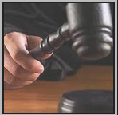
Tecavüz davasında Mahkeme nihai kararını ne zaman verebilir?
(Madde 141 (4))
  Mahkeme;
  Patentin verildiğine dair kararın Bültende yayınlandıktan sonraki 6 aylık itiraz süresi içinde itiraz gelmemesi durumunda patentin verildiğine dair kararın kesinleştikten sonra Bültende yayınlandıktan sonra
  İtiraz gelmişse, bu itirazlar değerlendirildikten sonraki nihai kararın (varsa değiştirilmiş haliyle) Bültende yayınlanmasından sonra (Madde 99 (3) veya (7))
  Faydalı model verilmesine karar verilip Bültende yayınlandıktan sonra,
  Faydalı model başvurusu Kurum tarafından reddedildiğinde red kararı Bültende yayınlandıktan sonra (Madde 143 (10) veya (12))
  Mahkeme tecavüz konusundaki nihai kararını verir.
İtiraz varsa, İtiraz sonrası verilen kararın yayımı
Patente İtirazı
6 Ay
3 Ay
Patent Verme Kararı
İtiraz yoksa,
Nihai Karar yayımı
Notes:
Hukuk davası (madde 112 (1) (ç): Bu maddede eskisinde olduğu gibi ceza davası açma hakkı bulunmamaktadır (551 Madde 85 (2) (d)). Madde 112 (1) (ç) ile (Ortaklık İlişkisi) uygulamada da Anayasa Mahkemesinin iptal ettiği ceza davası açamama kararı Kanunla düzenlenmiş olmaktadır.

Slide 20
Patent Hakkı Tecavüze Uğrayan Hak sahibinin ileri sürebileceği talepler (Madde 149)
  Mahkemeden;
  Fiilin tecavüz olup olmadığının tespiti
  Muhtemel tecavüzün önlenmesi
  Tecavüz fiillerinin durdurulması
  ç) Tecavüzün kaldırılması ile maddi ve manevi zararın tazmini
  d) Tecavüzü oluşturan veya cezayı gerektiren ürünler ile bunların üretiminde münhasıran kullanılan cihaz, makine gibi araçlara, tecavüze konu ürünler dışındaki diğer ürünlerin üretimini engellemeyecek şekilde el konulması
  e) El konulan ürün cihaz ve makineler üzerinde kendisine mülkiyet hakkının tanınması
  f) Tecavüzün devamını önlemek üzere tedbirlerin alınması, özellikle masraflar tecavüz edene olmak üzere el konulan ürünler ile cihaz ve makine gibi araçların şekillerinin değiştirilmesi, üzerlerindeki markaların silinmesi veya sınai mülkiyet hakkına tecavüzün önlenmesi için kaçınılmaz ise imhası
  Haklı bir sebebin veya menfaatinin bulunması halinde, masrafları karşı tarafa ait olmak üzere kesinleşmiş kararın günlük gazete veya benzeri vasıtalarla tamamen veya özet olarak ilan edilmesi veya ilgililere tebliğ edilmesi
  talep edebilir

Slide 21
Tazminat
Madde 150
  Patent Hakkına tecavüz fiilini işleyen kişiler;
  - hak sahibinin zararını tazmin etmekle yükümlüdür.
  Tecavüz durumunda hakka konu ürün veya hizmetlerin tecavüz eden tarafından kötü şekilde kullanılması veya üretilmesi, bu şekilde üretilen ürünlerin temin edilmesi yahut uygun olmayan bir tarzda piyasaya sürülmesi sonucunda sınai mülkiyet hakkının itibarı zarara uğrarsa, bu nedenle ayrıca tazminat istenebilir
  Hak sahibi, tecavüze dayalı tazminat davasını açmadan önce, zararın belirlenmesi için tüm delillerin Mahkemeye sunulması talebinde bulunabilir.

Slide 22
Yoksun Kalınan Kazanç
Madde 151
  Hak sahibinin uğradığı zarar: fiili kayıp ve yoksun kalınan kazancı kapsar.
  Yoksun Kalınan Kazanç, zarar gören hak sahibinin seçimine bağlı olarak aşağıdaki değerlendirme usullerinden biri ile hesaplanır:
  Sınai mülkiyet hakkına tecavüz eden kişinin rekabeti olmasaydı, hak sahibinin elde
  edebileceği muhtemel gelir
  Sınai Mülkiyet hakkına tecavüz edenin elde ettiği net kazanç
  Sınai Mülkiyet hakkına tecavüz edenin bu hakkı bir lisans sözleşmesi ile hukuka uygun
  olarak kullanmış olması halinde ödenmesi gereken lisans bedeli
  Yoksun kalınan kazancın hesaplanmasında; özellikle sınai mülkiyet hakkının ekonomik önemi veya tecavüz sırasında sınai mülkiyet hakkına ilişkin lisansların sayısı, süresi ve çeşidi, ihlalin nitelik ve boyutu gibi etkenler dikkate alınır.
  Patent hakkına tecavüz halinde, patent sahibinin Kanunda öngörülen patenti kullanma yükümlülüğünü yerine getirmemiş olduğu kanaatine varılırsa yoksun kalınan kazanç Lisans bedeli dikkate alınarak hesaplanır.

Slide 23
Zaman Aşımı Süresi
Madde 157
  Sınai Mülkiyet haklarındaki zaman aşımı süresi: 11.01.2011 tarihli ve 6098 sayılı Türk Borçlar Kanununun zaman aşımına ilişkin hükümleri uygulanmaktadır.
  (İkinci Ayırım, C.Zamanaşımı, I. Kural, Madde 72)
MADDE 72- Tazminat istemi;
  zarar görenin zararı ve tazminat yükümlüsünü öğrendiği tarihten başlayarak iki yılın ve
  her hâlde fiilin işlendiği tarihten başlayarak on yılın geçmesiyle zamanaşımına uğrar.
Ancak, tazminat ceza kanunlarının daha uzun bir zamanaşımı öngördüğü cezayı gerektiren bir fiilden doğmuşsa, bu zamanaşımı uygulanır.
Notes:
11.01.2011 tarihli ve 6098 sayılı Türk Borçlar Kanununun zaman aşımı: (C. Zamanaşımı, Madde 72)

Slide 24
Lisans Alan Açısından Dava Açma ve Şartları
Madde 158
  İnhisari Lisansta;
    lisans alan üçüncü bir kişi tarafından sınai mülkiyet hakkına tecavüz edilmesi durumunda , hak sahibinin sınai mülkiyet ile ilgili açabileceği davaları açma hakkı bulunmaktadır (Aksi sözleşmede belirtilmemişse)
  İnhisari Olmayan Lisansta:
    sözleşmede açıkça sınırlandırılmamışsa, yapacağı bildirimle, gereken davanın açılmasını sınai mülkiyet sahibinden isteyebilir.
    Hak sahibinin bu talebi kabul etmemesi veya bildirim tarihinden itibaren üç ay içinde davayı açmaması durumunda, lisans alan yaptığı bildirimi de ekleyerek kendi adına ve kendi menfaatlerinin gerektirdiği ölçüde dava açabilir.
    Böyle bir durumda; inhisari olmayan lisans sahibi, hak sahibine durumu bildirmekle yükümlüdür.
  Lisans alan, ciddi bir zarar tehlikesi varsa; söz konusu süre geçmesinden önce; Mahkemeden İhtiyati Tedbir kararı verilmesini isteyebilir. Mahkeme tedbir kararı verirse, lisans sahibi dava açmaya da yetkilidir. Bu halde inhisari olmayan lisans durumundaki şartlar yargılama devam ederken tamamlanır.

Slide 25
İhtiyati Tedbir
Madde 159
  Dava Açma hakkına sahip olan kişiler; dava konusu kullanımın
  Ülke içinde kendi sınai mülkiyet hakkına tecavüz teşkil edecek şekilde gerçekleşmekte olduğunu, veya
  Gerçekleşmesi için ciddi ve etkin çalışmalar yapıldığını
  ispat etmek şartıyla, verilecek hükmün etkinliğini temin etmek üzere, ihtiyati tedbir kararı verilmesini Mahkemeden talep edebilirler
  İhtiyati tedbir Kararı;
  Davacının sınai mülkiyet hakkına tecavüz teşkil eden fiillerin önlenmesi ve durdurulması
  Tecavüze konu ürünler, bunların üretiminde münhasıran kullanılan vasıtalara ya da patenti verilmiş usulün icrasında kullanılan vasıtalara tecavüze konu ürünler dışındaki diğer ürünlerin üretimini engellemeyecek şekilde, Türkiye sınırları içinde veya gümrük ve serbest liman veya bölge gibi alanlar dahil olmak üzere her yerde el konulması ve bunların saklanması
  Herhangi bir zararın tazmini bakımından teminat verilmesini
  kapsamalıdır.

Slide 26
Ücretler, Ödenme Süreleri ve Sonuçları
Madde 161
  - Sınai Mülkiyet hakkının verilmesi veya tescili ile ilgili işlemler için ödenmesi gereken ücretlerin ödendiğine ilişkin bilginin süresi içinde Kuruma sunulmaması halinde sınai mülkiyet hakkı başvurusu geri çekilmiş sayılır.
  Sicile kayıtlı sınai mülkiyet hakkı ile ilgili olarak, sınai mülkiyet hakkının verilmesi veya tescili ile ilgili işlemler dışındaki işlemler için ödenmesi gereken ücretlerin ödendiğine dair bilginin süresi içinde Kuruma sunulmaması halinde ilgili talep yapılmamış sayılmaktadır.
  Ücretin eksik ödenmesi durumunda; eksik miktarın tamamlanması için başvuru sahibine bildirimde bulunulur, bildirim tarihinden itibaren 1 ay içinde eksik ücretin tamamlandığına dair bilginin Kuruma sunulmaması halinde sınai mülkiyet hakkı başvurusu geri çekilmiş sayılır veya ilgili talep hiç yapılmamış sayılır.
  Aksi öngörülmediği sürece, ödenen ücretlerin iadesi yapılmaz ve ödenmiş olan ücretler Kuruma gelir kaydedilir.

Slide 27

Yıllık Ücretler
Madde 101
Yıllık ücret ödenmesine gerek duyulmayan dönem
Türkpatent bildirimde bulunur,
Patent hakkı sona erdi yayımını Bültende yapar
1 yıl
6 ay
%25 Cezalı
6 ay
1.yıl
2.yıl
Bildirim Trh
Bsvr Trh
2 ay
3. Yıl için Vade Trh
Patent Hakkı
Sona Erme Trh.
Bildirim
Ödeme Bilgisi Gönderilir
Ödemenin Türkpatente yapıldığı tarih itibariyle Patent hakkı yeniden geçerli

Slide 28
Hakların Yeniden Tesisi
Madde 107 (2)
Patent başvurusu veya patent sahibi tarafından, patent başvurusu veya patentle ilgili
işlemlerde şartların gerektirdiği özen gösterilmesine rağmen, uyulması gereken bir süreye uyulamamasının;
patent başvurusunun reddine,
geri çekilmiş sayılmasına,
99 uncu madde uyarınca patentin hükümsüz kılınmasına veya
diğer herhangi bir hakkın kaybına yol açması halinde hakların yeniden tesisi talep edilebilir.
(Örneğin; yıllık ücret ödemede telafi ücretinin verilen 2 aylık süre içinde ödenmemesi nedeniyle patent hakkının sona ermesi halinde)
Bu talep; en geç ne zaman yapılabilir?
uyulamamış olan sürenin bitiminden itibaren bir yılı geçmemek üzere,
süreye uyulamama nedeninin ortadan kalkmasından itibaren iki ay içinde
ücreti ödenerek yapılır. Aksi takdirde bu talep reddedilir.
Hakkın Yeniden Tesisi Ücreti: 1600 TL

Slide 29
Eski KHK’ya göre belge olmuş patent ve faydalı modellerin durumu ne olacak?
Eski KHK’ya göre belge olmuş patent ve faydalı modeller yıllık ücret ve tasarruf işlemleri (devir, lisans vb.) gibi durumlarda yeni kanuna tabi olacak. Başvuru aşamasındakiler ise tamamen eski KHK’dan ilerleyecek.
Eski KHK’da incelemesiz patent almış bir başvuru yeni kanun yürürlükteyken incelemeliye dönüşüm yapabilir mi, yaparsa hangi mevzuata tabi olur?
Yapabilir, eski KHK’ya tabi olur.

Slide 30
TEŞEKKÜRLER…

